Slide 1

第六章 假设检验
6.1假设检验的基本概念和思想
6.2 单正态总体的假设检验
6.3 双正态总体均值差与方差比的 假设检验

Slide 2
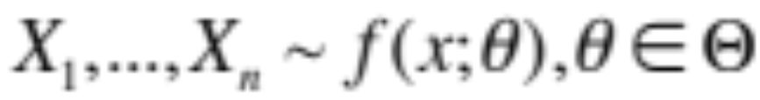
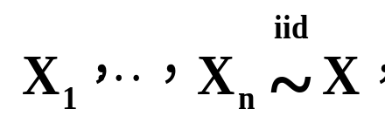
6.1假设检验的基本概念和思想
一、基本概念
(一) 两类问题
1、参数假设检验
总体分布已知, 参数未知, 由观测值x₁, …, x_{n}检验假设
H₀：θ=θ₀；H₁：θ≠θ₀
2、非参数假设检验
总体分布未知, 由观测值x₁, …, x_{n}
检验假设H₀：F(x)=F₀(x;θ); H₁： F(x)≠F₀(x;θ)

Slide 3
(二) 检验法则与拒绝域
以样本(X₁, …, X_{n})出发制定一个法则, 一旦观测值(x₁, …, x_{n})确定后, 我们由这个法则就可作出判断是拒绝H₀还是接受H₁, 这种法则称为H₀对H₁的一个检验法则, 简称检验法。
样本观测值的全体组成样本空间S, 把S分成两个互不相交的子集W和W*, 即S=W∪W*, W∩W*=φ
假设当(x₁, …, x_{n}) ∈W时, 我们就拒绝H₀；当(x₁, …, x_{n}) ∈W*时, 我们就接受H₀。子集W⊂ S就称为检验的拒绝域(或临界域 )。

Slide 4
(三) 检验的两类错误
称 H₀真而被拒绝的错误为第一类错误或弃真错误；称 H₀假而被接受的错误为第二类错误或取伪错误。
记 p(I)=p{拒绝H₀| H₀真}; β=p {接受H₀| H₀假}
对于给定的一对H₀和H₁, 总可找出许多临界域,
人们自然希望找到这种临界域W, 使得犯两类错误的概率都很小。
奈曼—皮尔逊 (Neyman—Pearson)提出了一个原则：
“在控制犯第一类错误的概率不超过指定值α的条件下, 尽量使犯第二类错误 β小”按这种法则做出的检验称为“显著性检验”, α称为显著性水平或检验水平。

Slide 5
？
怎样构造的拒绝域方可满足上述法则？
如:对总体X~N(μ , 1), 要检验
H₀：μ=0；H₁：μ=1
显著性检验的思想和步骤：
(1)根据实际问题作出假设H₀与H₁；
(2)构造统计量, 在H₀真时其分布已知；
(3)给定显著性水平α的值, 参考H_{1,} 令
P{拒绝H₀| H₀真}= α, 求出拒绝域W；
(4) 计算统计量的值, 若统计量∈W, 则拒绝H₀, 否则接受H₀

Slide 6
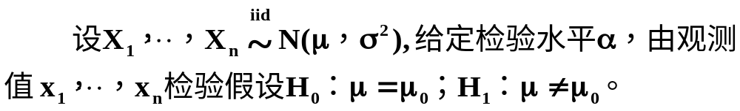
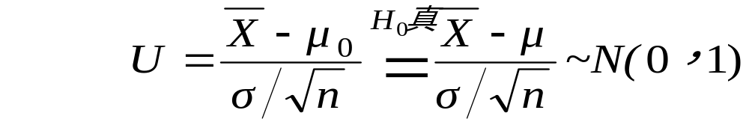
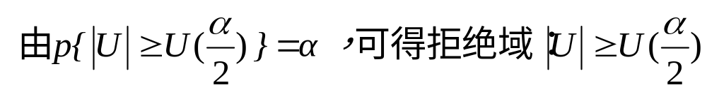
6.2 单正态总体的假设检验
一、单总体均值的假设检验
1、σ²已知的情形---U检验
对于假设H₀：μ=μ₀；H₁：μ≠μ₀, 构造
查表, 计算, 比较大小, 得出结论

Slide 7
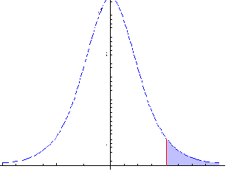
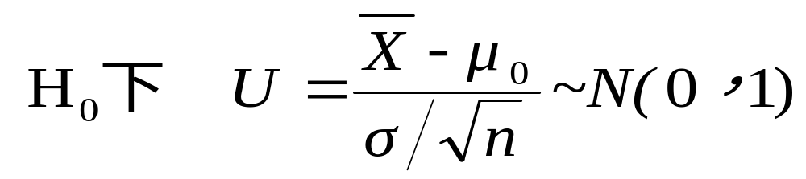
说明：(1) H₀：μ=μ₀；H₁：μ≠μ₀称为双边HT问题；而 H₀：μ=μ₀；H₁：μ >μ₀(或μ< μ₀), 则称为单边问题；
(2) H₀：μ≤μ₀；H₁：μ>μ₀ 或H₀：μ≥μ₀；H₁：u<u₀
也称为单边HT问题, 不过这是一个完备的HT问题。
(3)可证:完备的HT问题与不完备的HT问题有相同的拒绝 域, 从而检验法一致。
·先考虑不完备的右边HT问题的解
H₀：μ=μ₀；H₁：μ>μ₀,

Slide 8
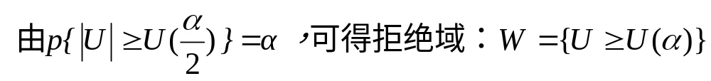
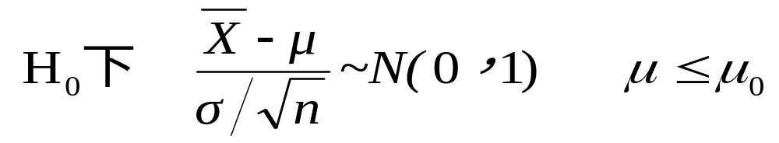

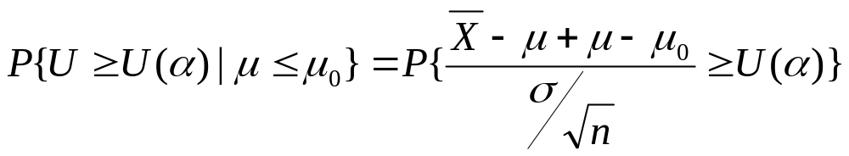
现考虑完备的右边HT问题
H₀：μ≤μ₀；H₁：μ>μ₀,
若取拒绝域为
则犯第一类错误的概率为

Slide 9
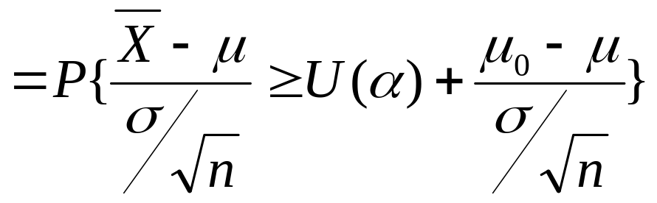
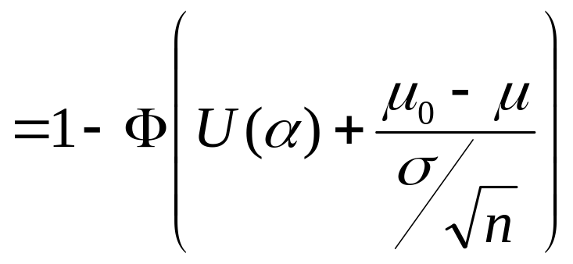
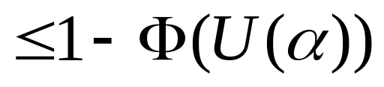

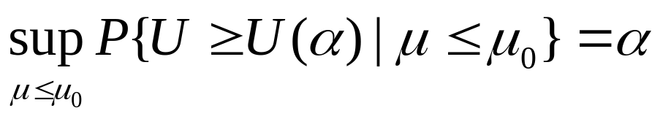
于是
故
是H₀：μ≤μ₀；H₁：μ>μ₀,
的水平为α的拒绝域

Slide 10
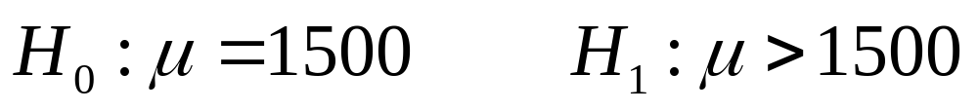
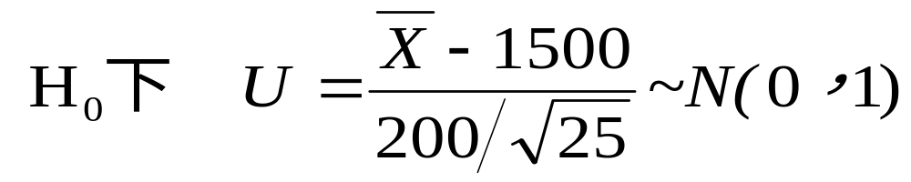
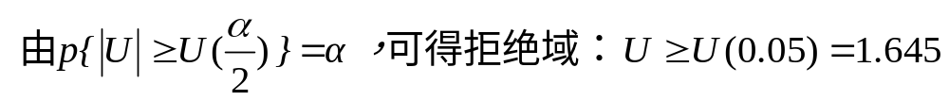
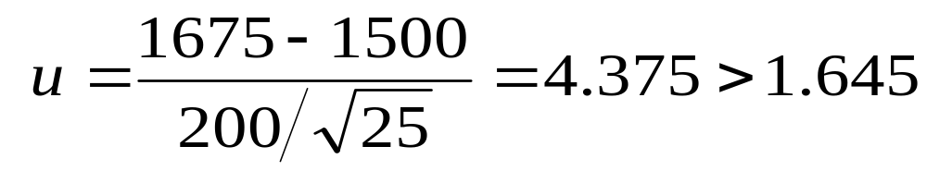
例1：设某厂生产一种灯管, 其寿命X~ N(μ, 200²), 由以往经验知平均寿命μ =1500小时, 现采用新工艺后, 在所生产的灯管中抽取25只, 测得平均寿命1675小时, 问采用新工艺后, 灯管寿命是否有显著提高。(α=0.05)
解:
这里
拒绝H₀

Slide 11
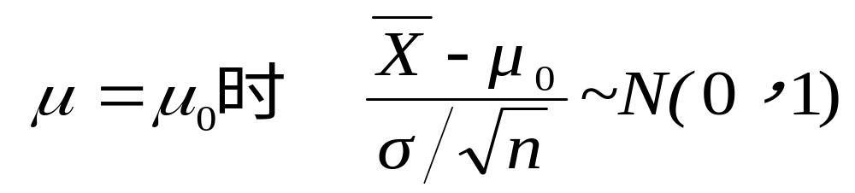
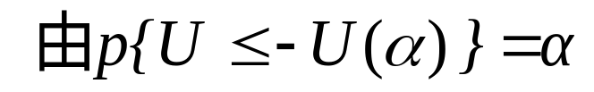
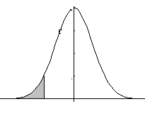


·左边HT问题
H₀：μ=μ₀；H₁：μ<μ₀,
或H₀：μ≥μ₀；H₁：μ<μ₀,
可得显著性水平为α的拒绝域为

Slide 12
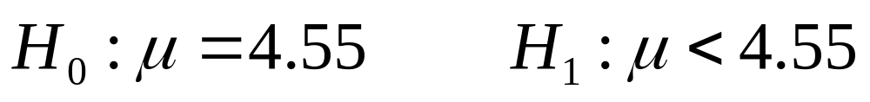
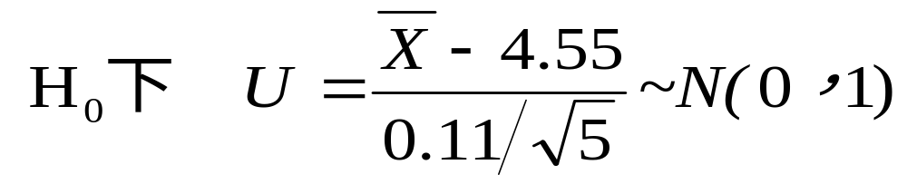

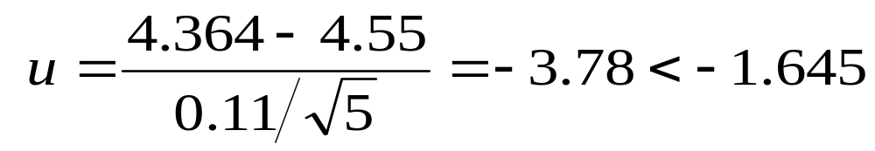
(P173,5) 已知某炼铁厂的铁水含碳量在正常情况下服从正态分布N(4.55,0.11²).某日测得5炉铁水含碳量如下: 4.28, 4.40, 4.42, 4.35, 4.37. 如果标准差不变,该日铁水的平均含碳量是否显著偏低?(取 α=0.05)
解:
得水平为α的拒绝域为
这里
拒绝H₀

Slide 13
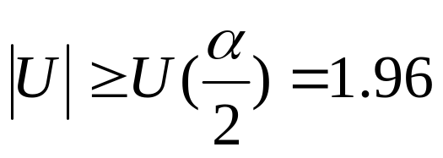

注:上题中,用双边检验或右边检验都是错误的.
若用双边检验, H₀：μ=4.55；H₁：μ≠4.55,则拒绝域为
由|U|=3.78>1.96,故拒绝H₀,说明可以认为该日铁水的平均含碳量显著异于4.55.但无法说明是显著高于还是低于4.55.不合题意
若用右边检验, H₀：μ≤4.55；H₁：μ>4.55,则拒绝域为
由U=-3.78<-1.96,故接受H₀,说明不能认为该日铁水的平均含碳量显著高于4.55.但无法区分是等于还是低于4.55.不合题意.

Slide 14
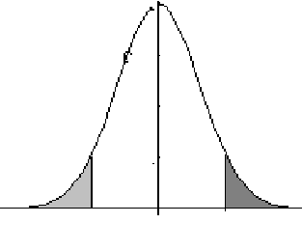

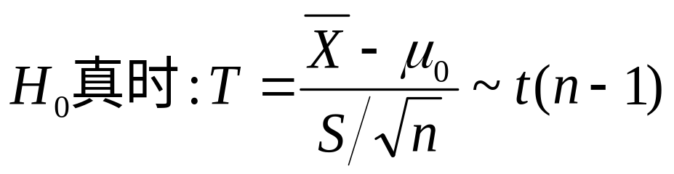
2、σ²未知的情形
·双边检验:对于假设
H₀：μ=μ₀；H₁：μ≠μ₀
由p{|T|≥t_{α/2}(n −1)} =α,
得水平为α的拒绝域为
|T|≥t_{α/2}(n−1),

Slide 15
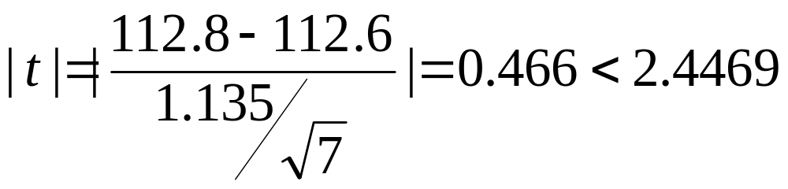
(P173,4) 用热敏电阻测温仪间接温量地热勘探井底温度,重复测量7次，测得温度(℃): 112.0 113.4 111.2 112.0 114.5 112.9 113.6 而用某种精确办法测得温度为112.6(可看作真值),试问用热敏电阻测温仪间接测温有无系统偏差(设温度测量值X服从正态分布,取 α=0.05 )?
解:H₀：μ=112.6；H₁：μ≠112.6
由p{|T|≥t_{0.025}(n −1)} =0.05,
得水平为α=0.05的拒绝域为
|T|≥t_{0.025}(6)=2.4469
这里
接受H₀

Slide 16
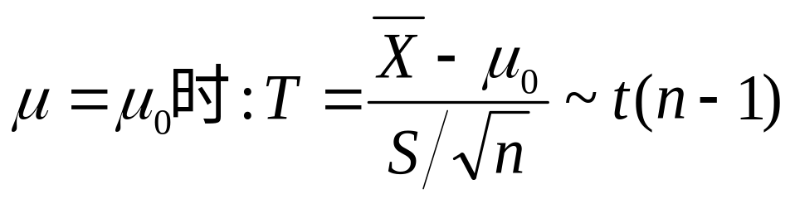
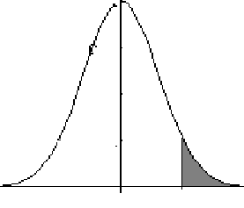
·右边HT问题
H₀： μ=μ₀ ；H₁：μ >μ₀, 或
H₀： μ≤μ₀ ；H₁：μ >μ₀,
由p{T≥t_{α}(n −1)} =α,
得水平为α的拒绝域为
T≥t_{α}(n−1),

Slide 17
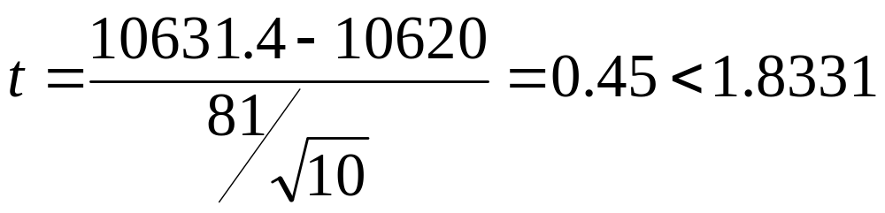
(P173,7) 某厂生产镍合金线，其抗拉强度的均值为10620 (kg/mm²)今改进工艺后生产一批镍合金线，抽取10根,测得抗拉强度(kg/mm2)为: 10512, 10623, 10668, 10554, 10776, 10707, 10557, 10581, 10666, 10670. 认为抗拉强度服从正态分布,取α=0.05 ,问新生产的镍合金线的抗拉强度是否比过去生产的合金线抗拉强度要高?
解:H₀：μ=10620；H₁：μ>10620
由p{T≥t_{0.05}(9)} =0.05,
得拒绝域为
T≥t_{0.05}(9)=1.8331
这里
接受H₀

Slide 18
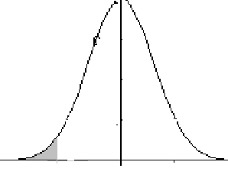
·左边HT问题
H₀： μ=μ₀ ；H₁：μ <μ₀, 或
H₀： μ≥μ₀ ；H₁：μ <μ₀,
由p{T≤ - t_{α}(n −1)} =α,
得水平为α的拒绝域为
T≤ - t_{α}(n −1)

Slide 19
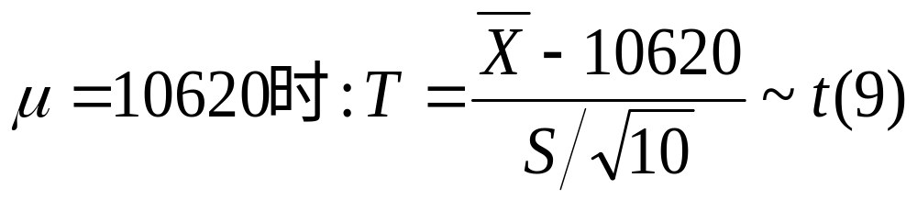
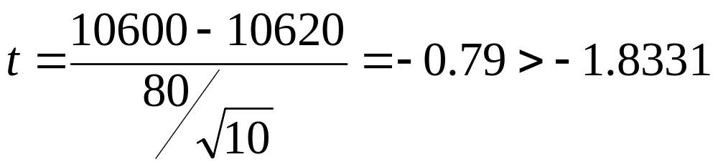
EX 设正品镍合金线的抗拉强度服从均值不低于10620 (kg/mm²)的正态分布, 今从某厂生产的镍合金线中抽取10根,测得平均抗拉强度10600 (kg/mm²) ,样本标准差为80.,问该厂的镍合金线的抗拉强度是否不合格? (α=0.1)
解:H₀：μ≥10620；H₁：μ<10620
由p{T ≤ - t_{0.1}(9)} =0.1,
得拒绝域为
T ≤ - t_{0.1}(9) =1.383
这里
接受H₀

Slide 20
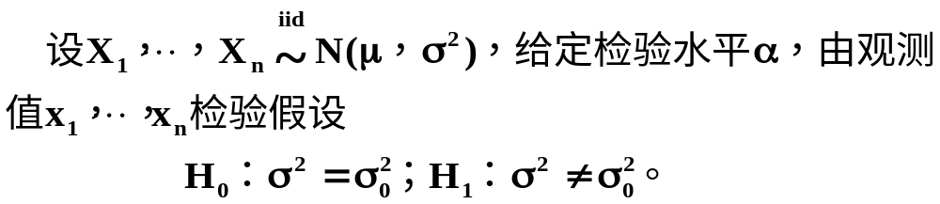
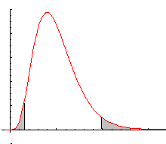
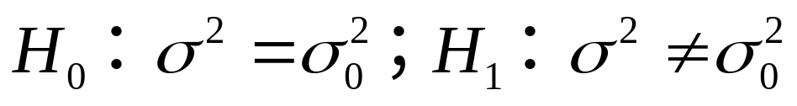
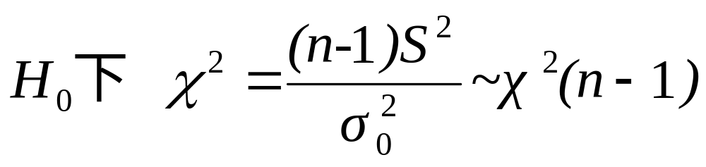
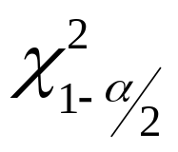
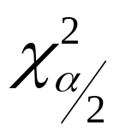
二、单总体方差的假设检验
假定μ未知, ·双边检验:对于假设

Slide 21
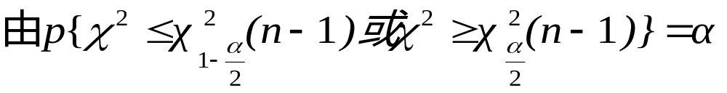
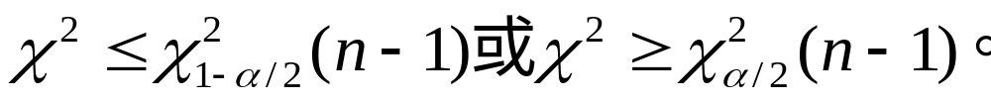
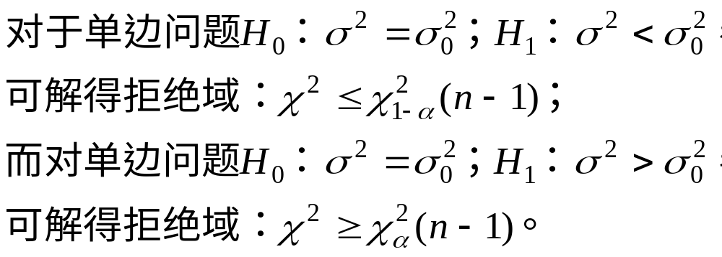
得水平为α的拒绝域为

Slide 22
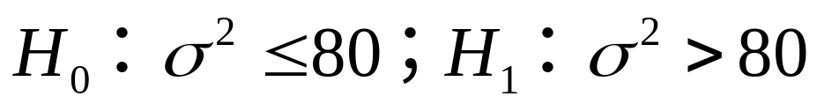
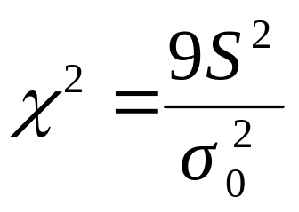
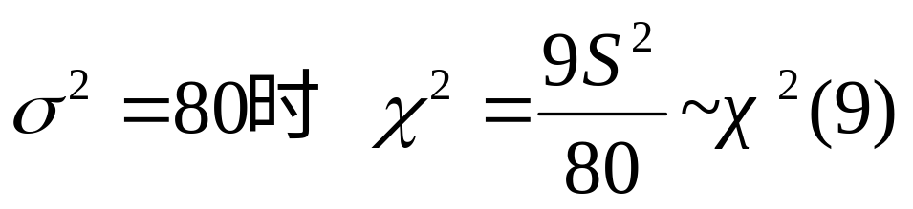
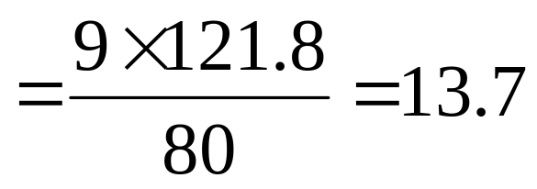
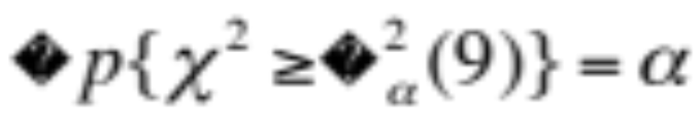
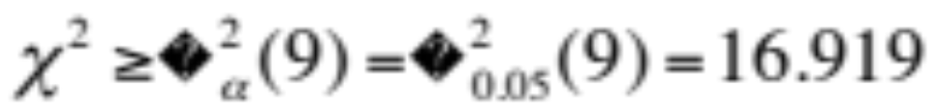
(P173,11.)电工器材厂生产一批保险丝，取10根测得其熔化时间（min）为42, 65, 75, 78, 59, 57, 68, 54, 55, 71.问是否可以认为整批保险丝的熔化时间的方差小于等于80?(α=0.05) , 熔化时间为正态变量.)
这里
得水平为α=0.05的拒绝域为
接受H₀

Slide 23
EX
设保险丝的融化时间服从正态分布，取9根测得其熔化时间（min）的样本均值为62,标准差为 10.
(1)是否可以认为整批保险丝的熔化时间服从N(60, 10² ) ? (α=0.05)
(2)是否可以认为整批保险丝的熔化时间的方差显著大于70?(α=0.05)
答:(1) |t|=0.6<2.306,接受60;2.18<X²=9.877<17.535,接受 10
(2) X²=11.42<15.507, 认为方差不显著大于70

Slide 24
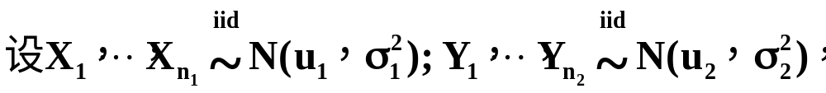



6.3 双正态总体均值差与方差比的假设检验
一、均值差的假设检验

Slide 25



而对应的单边问题
拒绝域为
拒绝域为

Slide 26



P174,19. 比较甲,乙两种安眠药的疗效。将20名患者分成两组,每组10人.其中10人服用甲药后延长睡眠的时数分别为1.9, 0.8, 1.1, 0.1, -0.1, 4.4, 5.5, 1.6, 4.6, 3.4;另10人服用乙药后延长睡眠的时数分别为0.7, -1.6, -0.2, -1.2, -0.1, 3.4, 3.7, 0.8, 0.0, 2.0.若服用两种安眠药后增加的睡眠时数服从方差相同的正态分布.试问两种安眠药的疗效有无显著性差异?(α=0.10)
解:

Slide 27







这里:
拒绝H₀
认为两种安眠药的疗效有显著性差异

Slide 28


EX1
上题中,试检验是否甲安眠药比乙安眠药疗效显著?
这里:t=1.86>1.3304,故拒绝H_{0,}认为甲安眠药比乙安眠药疗效显著
EX2
上题中,试检验是否乙安眠药比甲安眠药疗效显著?

Slide 29


二、方差比的假设检验
两样本独立, 给定检验水平 α, 由观测值
假定μ₁, μ₂未知

Slide 30
由p{F≤F_{1−α/2}(n₁−1, n₂−1)
或F≥F_{α/2}(n₁−1, n₂−1)} = α
得拒绝域
F≤F_{1−α/2}(n₁−1, n₂−1)
或
F≥F_{α/2}(n₁−1, n₂−1)
F_{1−α/2}
F_{α/2}

Slide 31
而对应的单边问题
拒绝域为
F≥F_{α}(n₁−1, n₂−1)
拒绝域为
F≤F_{1−α}(n₁−1, n₂−1)

Slide 32


P174,21.有甲乙两种机床,加工同样产品,从这两台机床加工的产品中 随 机 地 抽 取 若 干 产品,测得产品直径为(单位:mm):
甲: 20.5, 19.8, 19.7, 20.4, 20.1, 20.9, 19.6, 19.9.
乙: 19.7, 20.8, 20.5, 19.8, 19.4, 20.6, 19.2.
假定甲,乙 两台机床的产品直径都服从正态分布,试比较甲,乙两台机床加工的精度有无显著差异?(α=0.05 )
解:
拒绝域为F≤F_{1−0.025}(7, 6)=1/5.12=0.1953
或F≥F_{0.025}(7, 6)=5.7
这里:
接受H₀

